Slide 1
Wstęp do nauki o państwie i polityce
ćwiczenia

Slide 2
II. Konflikty zbrojne jako problem współczesnych państw (ćwiczenia 23.10.2018)
Pojęcie konfliktu zbrojnego
Rodzaje konfliktów zbrojnych
Źródła wojen
Geografia konfliktów zbrojnych
Skutki konfliktów zbrojnych
Sposoby rozwiązywania konfliktów zbrojnych
Kwestia zbrojeń i rozbrojenia:
c) wyścig zbrojeń
b) proces rokowań rozbrojeniowych
c) problemy nielegalnego handlu bronią

Slide 3
konflikt zbrojny / wojna

Slide 4
Prawne skutki wojny
Konstytucja RP, art. 134:
2. W czasie pokoju Prezydent Rzeczypospolitej sprawuje zwierzchnictwo nad Siłami Zbrojnymi za pośrednictwem Ministra Obrony Narodowej.
4. Na czas wojny Prezydent Rzeczypospolitej, na wniosek Prezesa Rady Ministrów, mianuje Naczelnego Dowódcę Sił Zbrojnych. W tym samym trybie może on Naczelnego Dowódcę Sił Zbrojnych odwołać. Kompetencje Naczelnego Dowódcy Sił Zbrojnych i zasady jego podległości konstytucyjnym organom Rzeczypospolitej Polskiej określa ustawa

Slide 5
Szczególne rodzaje wojen:
wojna totalna (absolutna)
wojna asymetryczna
wojna hybrydowa

Slide 6
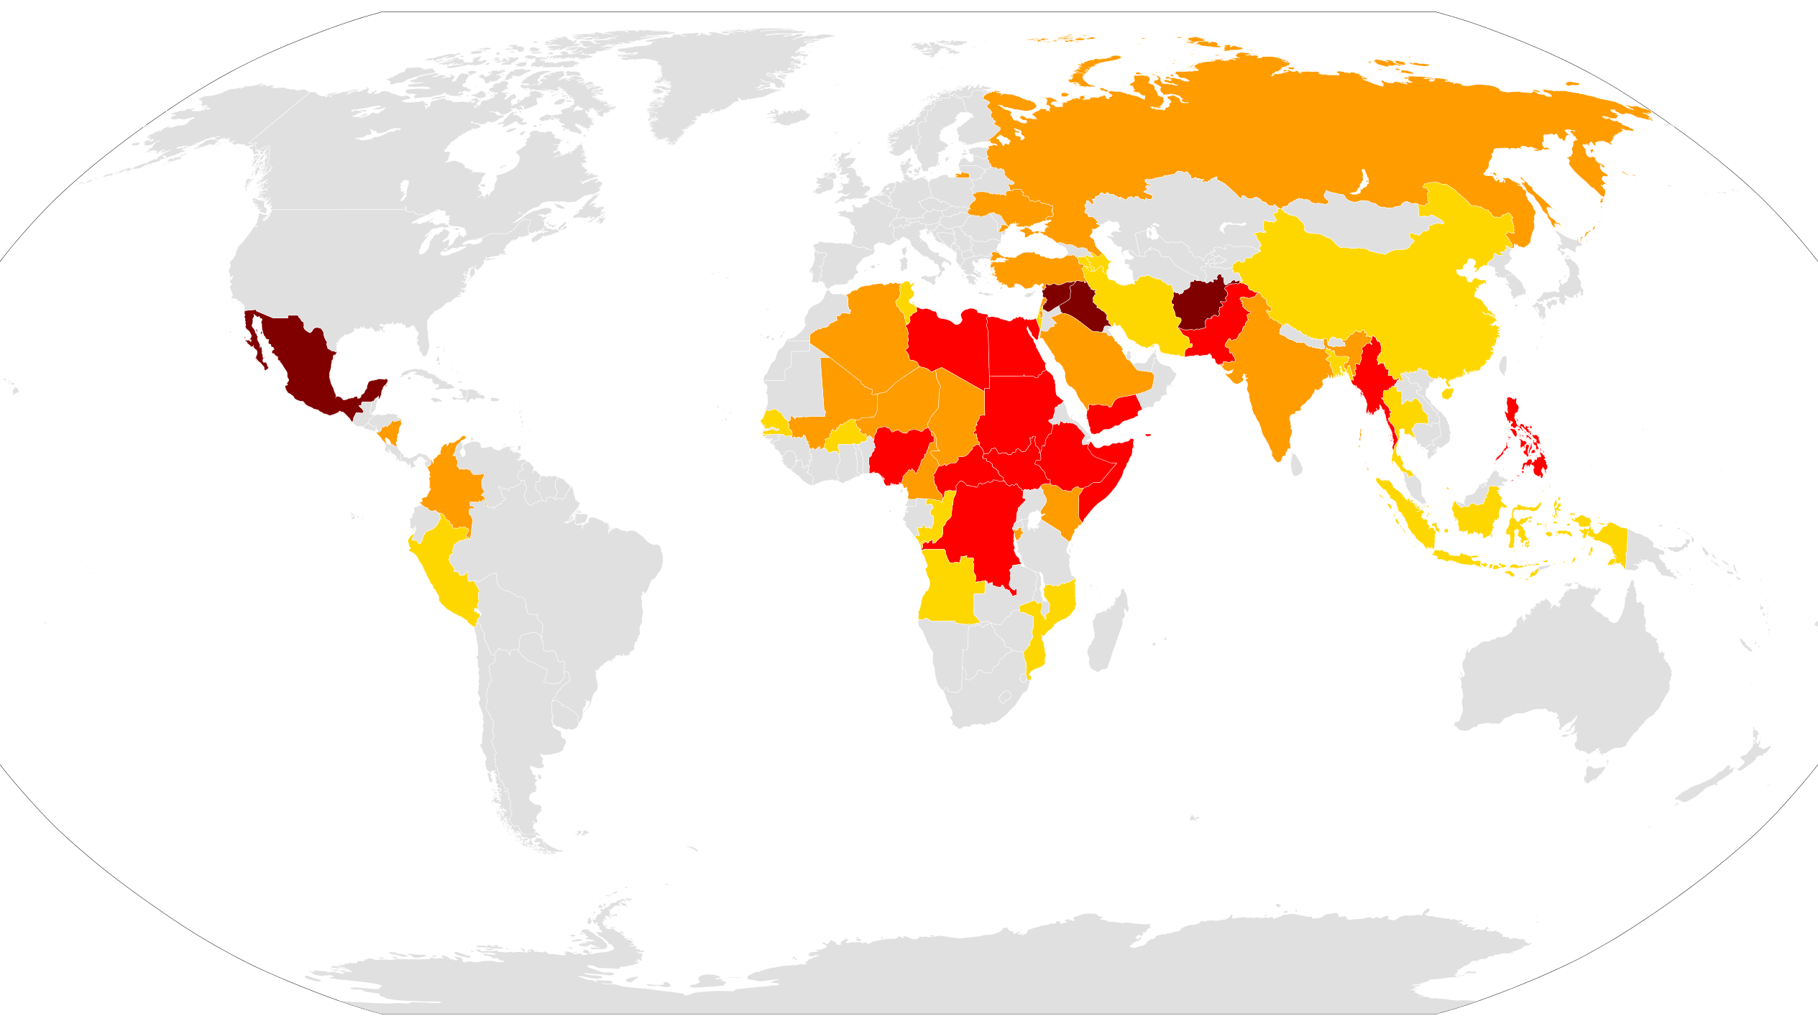

Slide 7
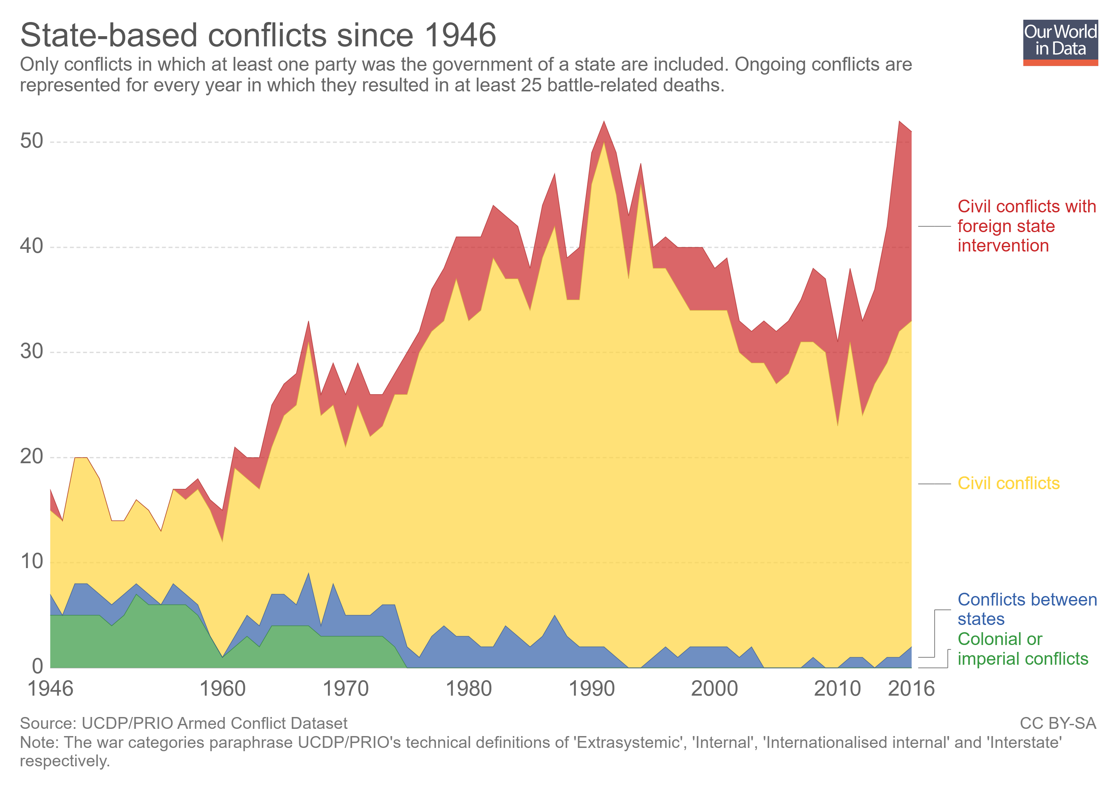

Slide 9
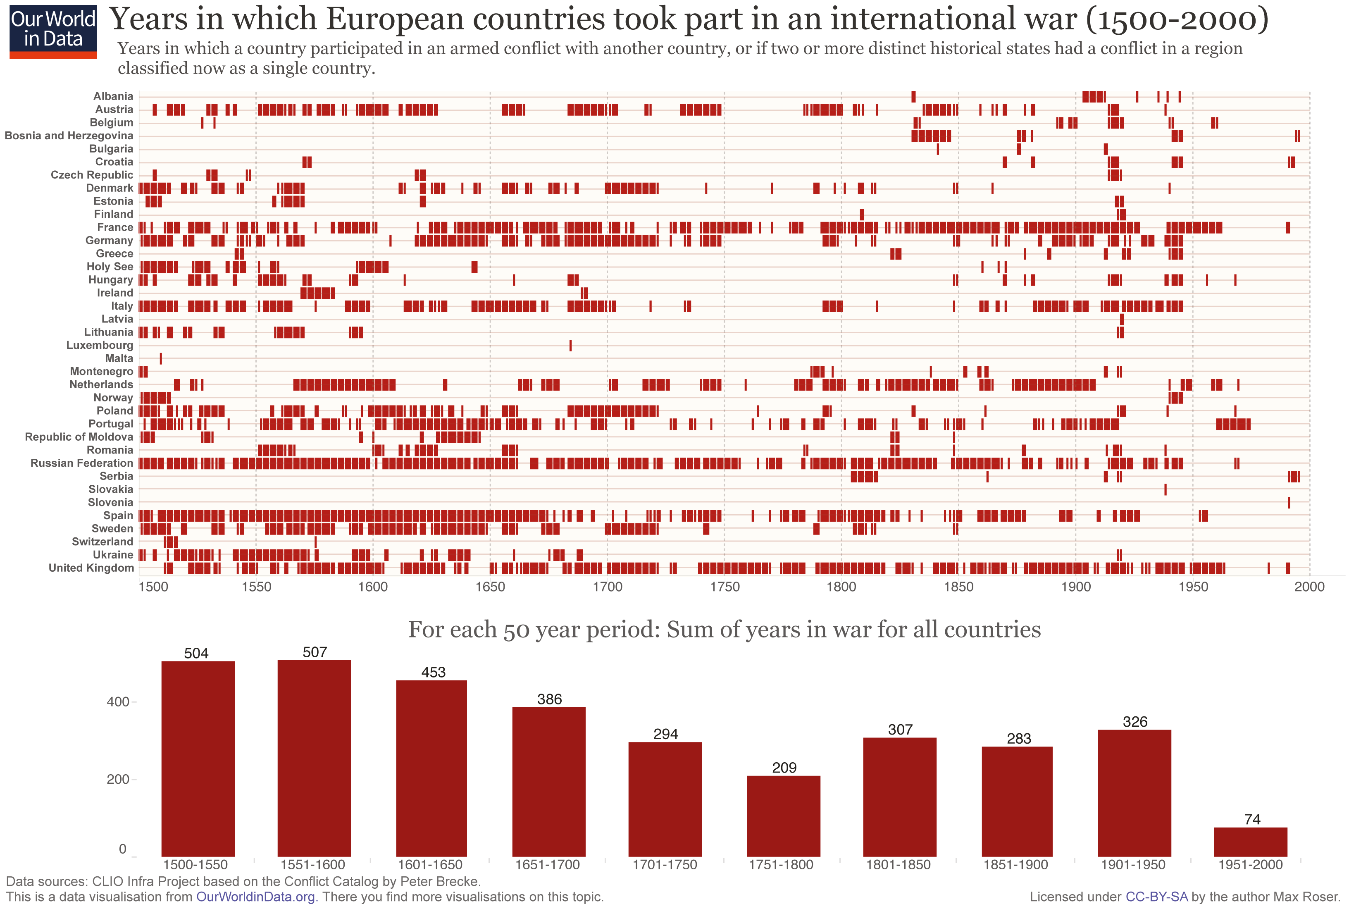

Slide 10
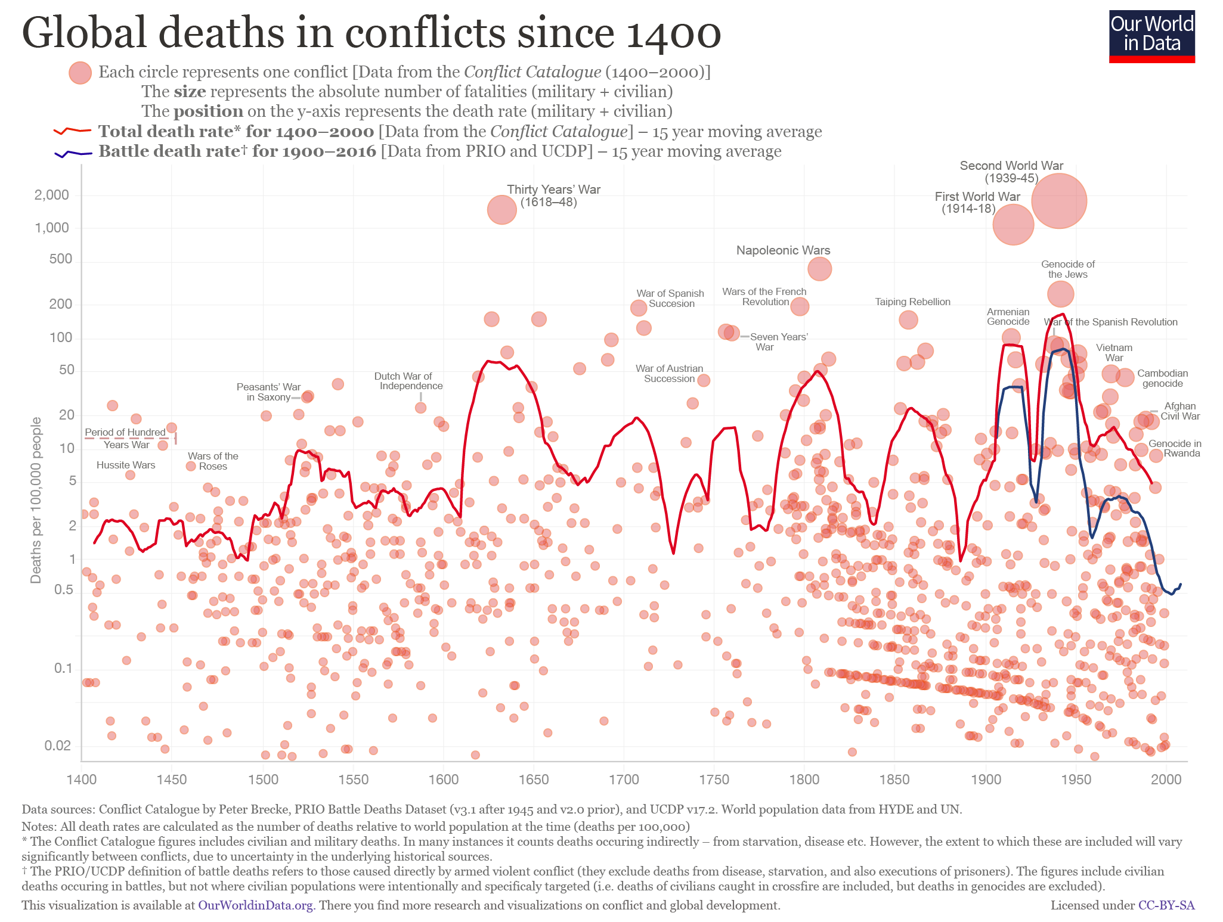

Slide 11
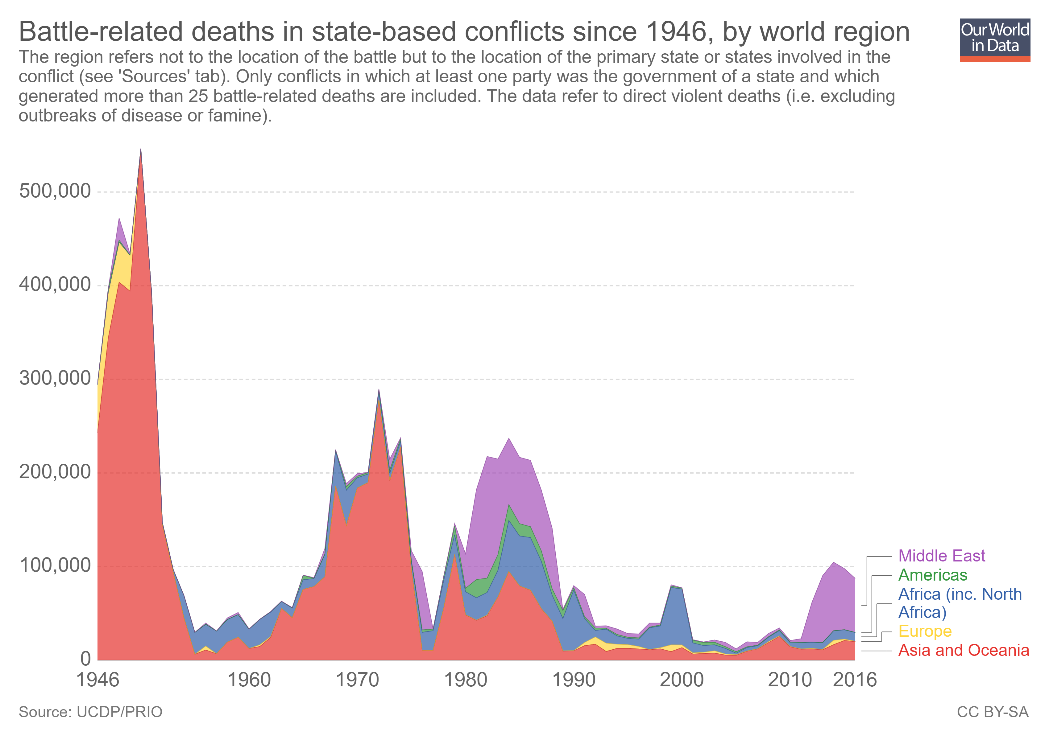

Slide 12
Skutki konfliktów zbrojnych
negatywne
pozytywne?

Slide 13
Sposoby rozwiązywania konfliktów zbrojnych
według Konwencji Haskich (1899-1907)
dobre usługi i mediacja
komisja badań (komisja śledcza)
arbitraż międzynarodowy
współcześnie
metody przewidziane w Karcie Narodów Zjednoczonych

Slide 14
Metody przewidziane w Karcie NZ:
art. 33: „Strony w sporze, którego dalsze trwanie może zagrażać utrzymaniu międzynarodowego pokoju i bezpieczeństwa, będą przede wszystkim dążyć do jego załatwienia w drodze rokowań, badań, pośrednictwa, koncyliacji, rozjemstwa, rozstrzygnięcia sądowego, odwołania się do organów lub układów regionalnych, albo w drodze innych środków pokojowych według własnego wyboru. Rada Bezpieczeństwa, o ile uzna to za konieczne wezwie strony do uregulowania sporu takimi środkami.”

Slide 15
Sposoby rozwiązywania konfliktów zbrojnych
według Konwencji Haskich (1899-1907)
dobre usługi i mediacja
komisja badań (komisja śledcza)
arbitraż międzynarodowy
współcześnie
metody przewidziane w Karcie Narodów Zjednoczonych
rokowania dyplomatyczne
dyplomacja prewencyjna
środki pokojowego nacisku

Slide 16
Konwencje Haskie

Slide 17
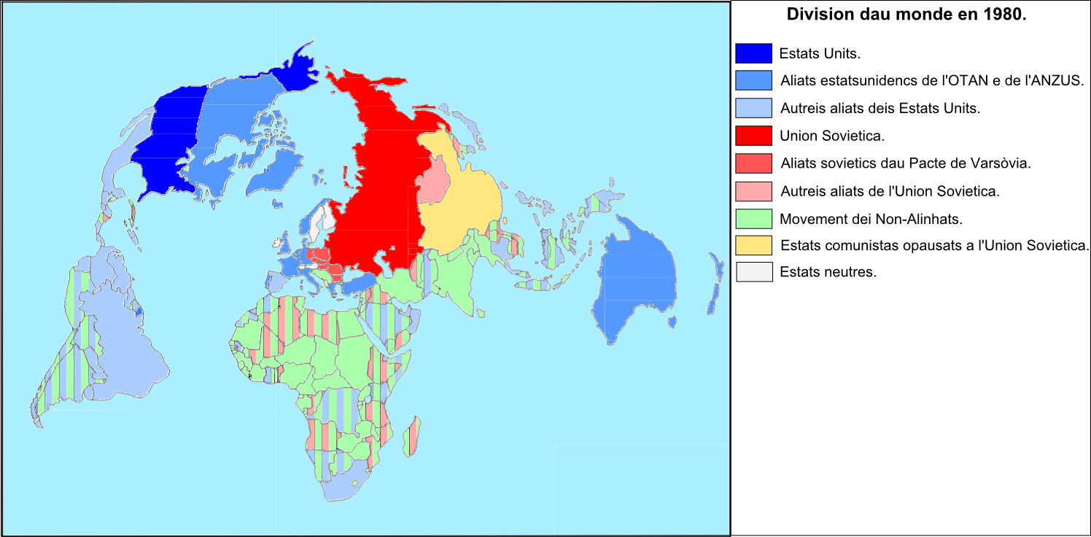
Wyścig zbrojeń
historyczne wyścigi zbrojeń
kwestia proliferacji

Slide 18
Ważniejsze układy rozbrojeniowe
porozumienie moskiewskie (1963)
układ o nierozprzestrzenianiu broni jądrowej (1968)
SALT I (traktat o ograniczeniu zbrojeń strategicznych, 1972)
SALT II (1974)
porozumienie waszyngtońskie (1987)
porozumienie paryskie (1990)
START I (układ o redukcji zbrojeń strategicznych, 1991)
START II (1993)
New START (2010)

Slide 19
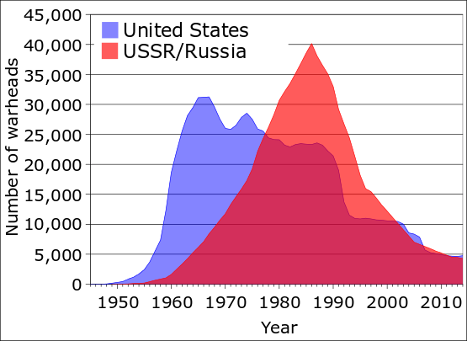

Slide 20
Problemy nielegalnego handlu bronią
Coordinating Committee for Multilateral Export Controls (CoCom, 1949-95)
Traktat o handlu bronią (ONZ, 2013)

